Slide 1

एंटोनियो ग्राम्शी: मार्क्सवादी दर्शन का नया आयाम
विचार ही सबसे शक्तिशाली हथियार है — जेल की दीवारों के पार भी।

Slide 2
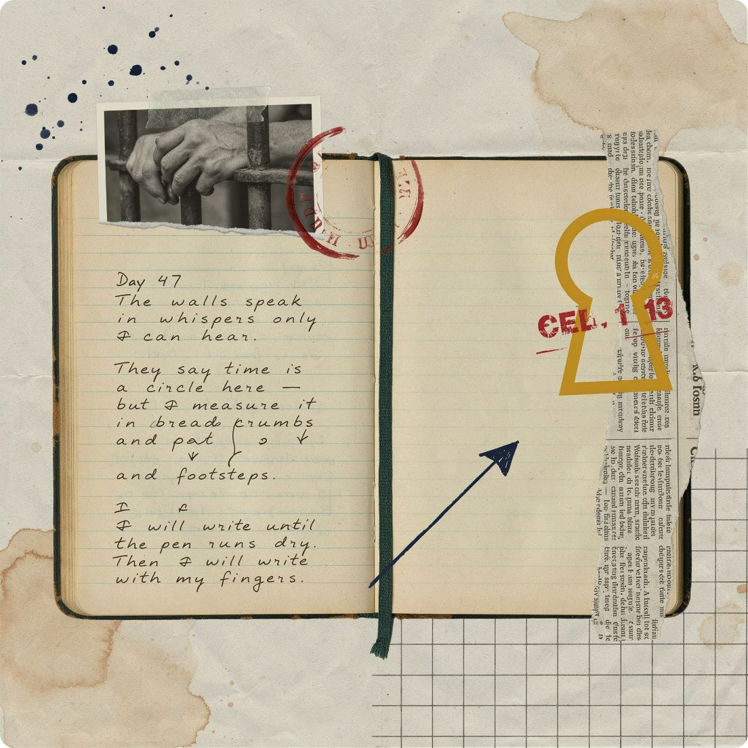
परिचय
जेल की कोठरी से विश्व-दृष्टि
1
1891–1937
2
11 वर्ष कैद
इतालवी मार्क्सवादी विचारक, दार्शनिक और राजनीतिक रणनीतिकार
मुसोलिनी के फासीवादी शासन में बंदी — मगर विचारों को नहीं रोका जा सका
3
प्रिजन नोटबुक्स
कारावास में रचित ऐतिहासिक जेल डायरी — आधुनिक राजनीतिक सिद्धांत की आधारशिला

Slide 3

वैचारिक योगदान
आर्थिक निर्धारणवाद को चुनौती
पारंपरिक मार्क्सवाद
ग्राम्शी का तर्क
अर्थव्यवस्था ही सामाजिक परिवर्तन का एकमात्र आधार है — बाकी सब उसका प्रतिबिंब
संस्कृति, विचारधारा और नागरिक समाज भी समान रूप से शक्तिशाली हैं
मूल अंतर्दृष्टि
सत्ता केवल बल से नहीं, विचारों की स्वीकृति से टिकी और चलती है

Slide 4

केंद्रीय अवधारणा
सांस्कृतिक आधिपत्य (Cultural Hegemony)
"शासक वर्ग तलवार से नहीं, बल्कि सहमति से शासन करता है।"
🏫 स्कूल
📺 मीडिया
मूल्यों और विश्वदृष्टि का निर्माण
आख्यानों और धारणाओं का नियंत्रण
आधिपत्य का अर्थ है — शासित वर्ग स्वेच्छा से उस व्यवस्था को उचित माने जो उसका शोषण करती है। यही ग्राम्शी की सबसे क्रांतिकारी खोज थी।
⛪ धर्म
👨‍👩‍👧 परिवार
नैतिक वैधता और आज्ञाकारिता
सामाजिक मानदंडों का पुनरुत्पादन

Slide 5
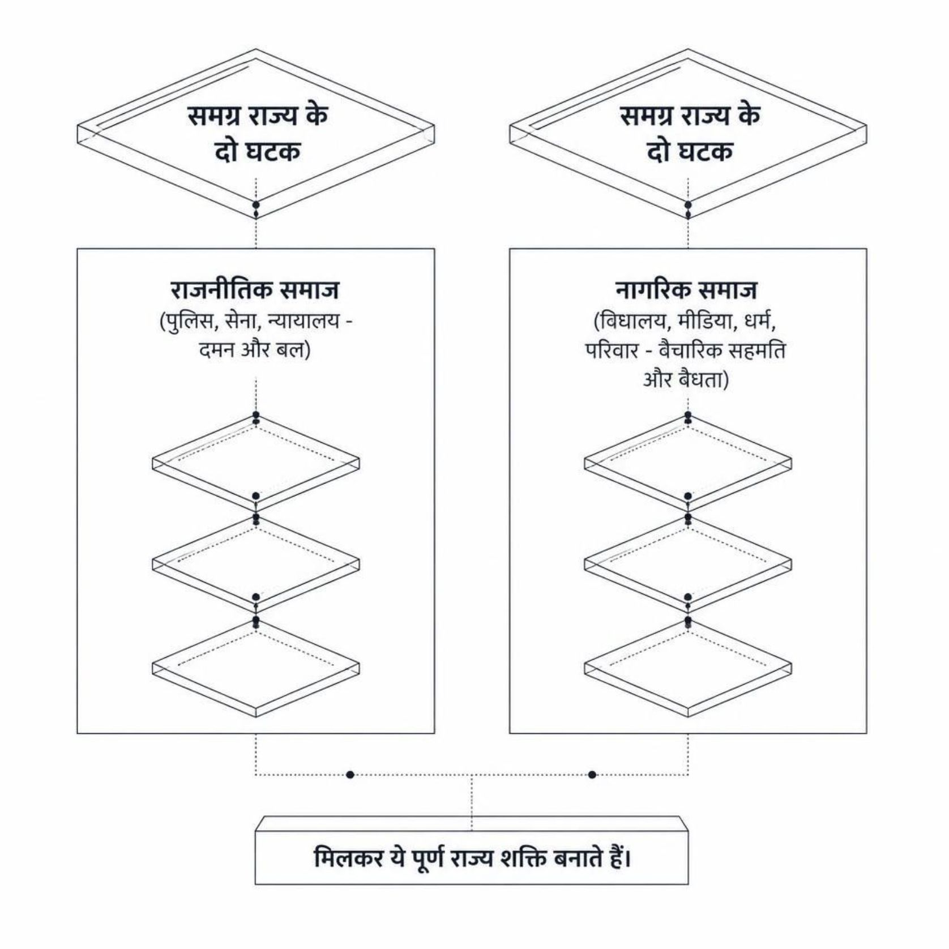
राज्य-सिद्धांत
इंटीग्रल स्टेट: राज्य के दो रूप
ग्राम्शी के अनुसार, आधुनिक राज्य केवल पुलिस और सेना नहीं है। असली सत्ता उन संस्थाओं में है जो हमारी सोच को आकार देती हैं।
असली नियंत्रण विचारों को आकार देने में निहित है — बंदूक नहीं, विचार अधिक शक्तिशाली है।

Slide 6

सामाजिक भूमिका
बुद्धिजीवी वर्ग की भूमिका
पारंपरिक बुद्धिजीवी
जैविक बुद्धिजीवी
वर्ग-तटस्थ दिखने वाले विचारक — वास्तव में शासक वर्ग की वैधता को बनाए रखते हैं
जनता के बीच से उभरे नेता जो वर्ग-चेतना को स्पष्ट आवाज़ देते हैं और संघर्ष को दिशा देते हैं
आधुनिक प्रिन्स
राजनीतिक पार्टी का कर्तव्य — वैचारिक नेतृत्व देना और जनता की सामूहिक इच्छाशक्ति का प्रतिनिधित्व करना

Slide 7

चेतना का रूपांतरण
सामान्य बुद्धि और आलोचनात्मक चेतना
कॉमन सेंस
समीक्षा और प्रश्न
कॉमन सेंस वह बिखरी, अंतर्विरोधी लोकप्रिय धारणाएं हैं जो अक्सर शासक वर्ग की विचारधारा को आत्मसात किए होती हैं।
ग्राम्शी का लक्ष्य था इसे 'गुड सेंस' — यानी आलोचनात्मक, सुसंगत चेतना — में रूपांतरित करना।
गुड सेंस

Slide 8



राजनीतिक रणनीति
संघर्ष की रणनीतियाँ
पैंतरेबाजी का युद्ध
स्थिति का युद्ध
पश्चिमी लोकतंत्र
प्रत्यक्ष राजनीतिक टकराव या क्रांति — त्वरित, मोर्चाबंद हमला
नागरिक समाज के भीतर दीर्घकालिक सांस्कृतिक और वैचारिक संघर्ष
यहाँ सत्ता परिवर्तन के लिए स्थिति का युद्ध ही एकमात्र प्रभावी मार्ग है

Slide 9


विकल्प का निर्माण
प्रति-वर्चस्व का निर्माण
वैकल्पिक विश्वदृष्टि
सांस्कृतिक विकल्प
सामूहिक इच्छाशक्ति
शोषित वर्गों को एक नई नैतिकता और जीवन-दर्शन की आवश्यकता है
केवल विरोध नहीं — एक सम्पूर्ण वैकल्पिक जीवन प्रणाली का निर्माण
एकजुट जन-चेतना से नई और न्यायपूर्ण सामाजिक व्यवस्था का मार्ग

Slide 10




आज की प्रासंगिकता
ग्राम्शी की आज की प्रासंगिकता
मीडिया और आख्यान
विचारों में प्रतिरोध
फेक न्यूज़ और लोकलुभावन राजनीति के युग में आधिपत्य को समझना अनिवार्य है
प्रतिरोध केवल सड़कों पर नहीं — हमारे विचारों, संस्कृति और भाषा में भी होना चाहिए
पहली क्रांति
न्यायपूर्ण समाज के लिए वैचारिक स्वतंत्रता ही सबसे पहली और असली क्रांति है

